Slide 1
Presentazione di supporto per i docenti di Architettura e Ingegneria civile
Capitolo 02
Applicazioni - Infrastruttura

Slide 2
Indice
  Distribuzione dell'acqua
  Ponti
  Infrastrutture costiere

Slide 3
1. Distribuzione dell'acqua

Slide 4
Perché gli acciai inossidabili sono usati?
Bassi tassi di perdita: gli acciai inossidabili non soffrono di corrosione uniforme come gli altri acciai o il ferro, corrosione che può creare rottura e guasti nelle condutture. Con una giusta progettazione, il comparto che adopera acciaio inossidabile può operare in sicurezza in aree a rischio sismico.
Igienicità: gli acciai inossidabili sono fondamentalmente inerti a contatto con le acque potabili, che conservano la loro qualità e integrità.
Vita di servizio allungata: i componenti in acciaio inossidabile possono offrire una vita di servizio di anche 100 anni grazie alla loro eccellente resistenza alla corrosione. Gli acciai inossidabili non si corrodono nella maggior parte dei terreni e non necessitano di rivestimenti o di sistemi di protezione elettrochimica.
Riciclabile: diversamente da quelli non metallici o rivestiti in cemento, i tubi in acciaio inossidabili sono facilmente riciclabili e il loro contenuto di lega è molto valutato.
L’acciaio inossidabile è usato per le nuove cisterne ad alta capienza o per il retrofitting di quelle già precedentemente installate.

Slide 5
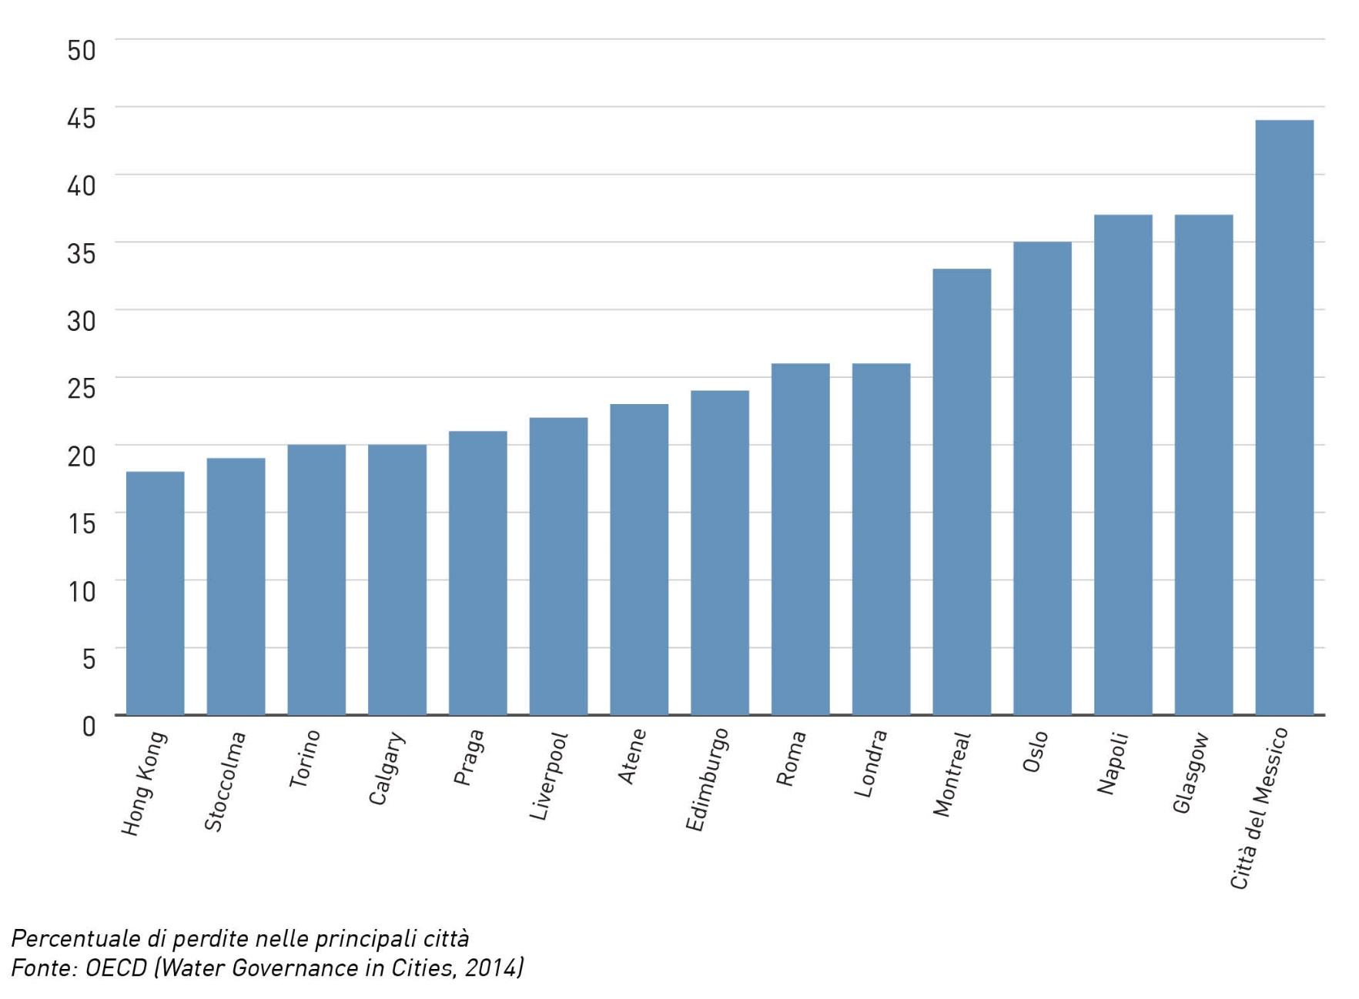
Perdite idriche in alcune grandi città (2014) ⁸

Slide 6
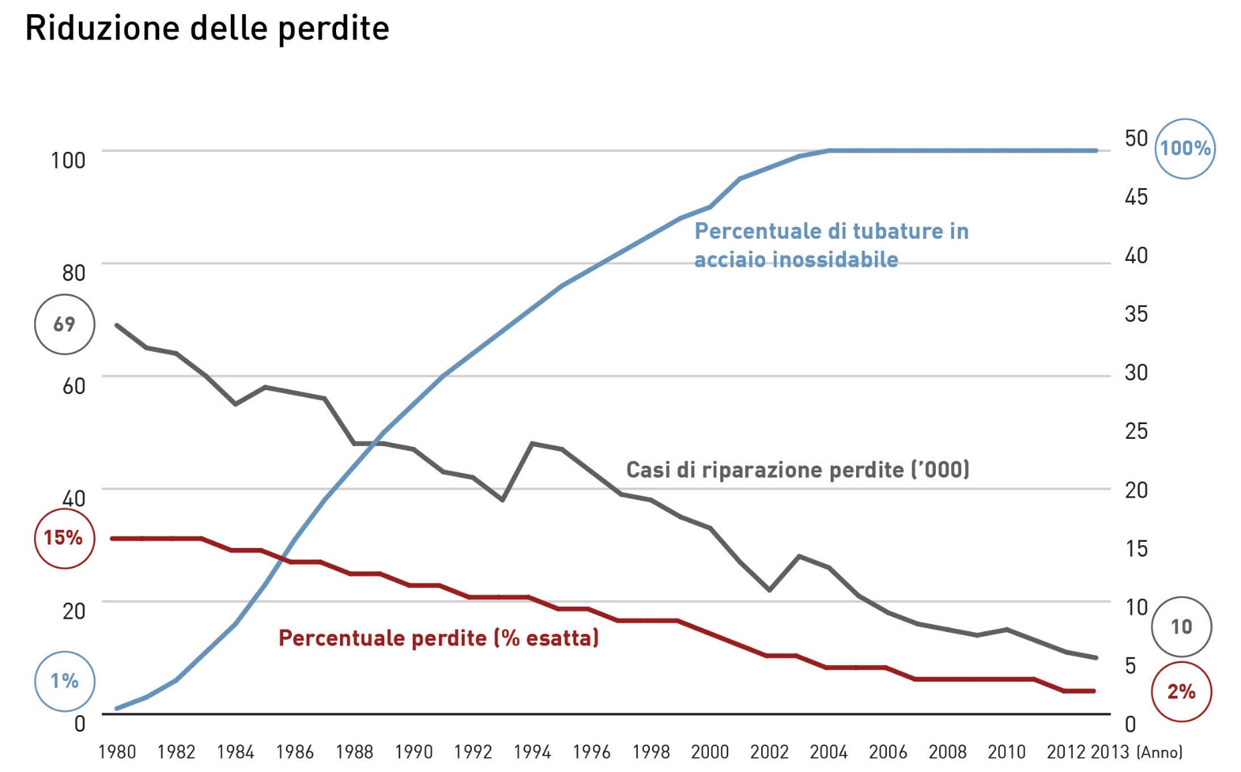
Riduzione delle perdite vs utilizzo di tubature in acciaio inossidabile a Tokyo ⁸

Slide 7
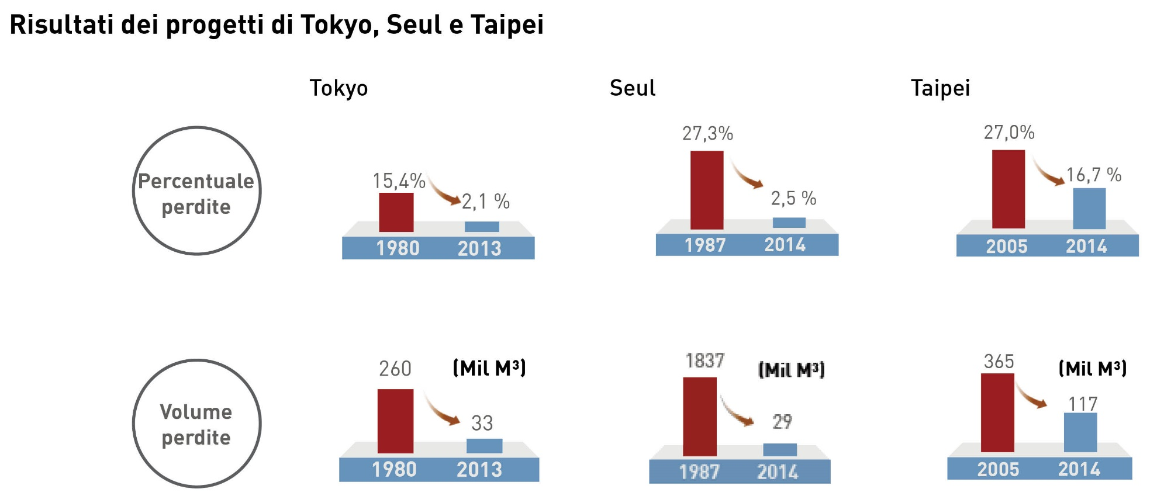
Riduzione delle perdite idriche con la sostituzione delle vecchie tubature con delle nuove in acciaio inossidabile⁸

Slide 8
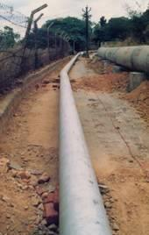
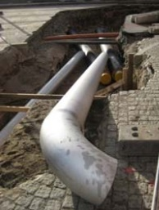
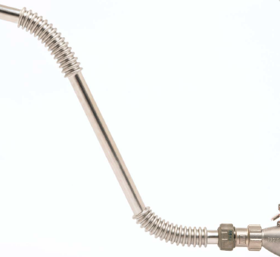
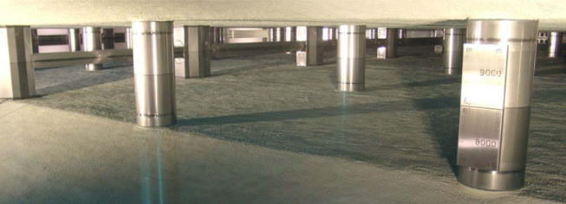

Slide 9
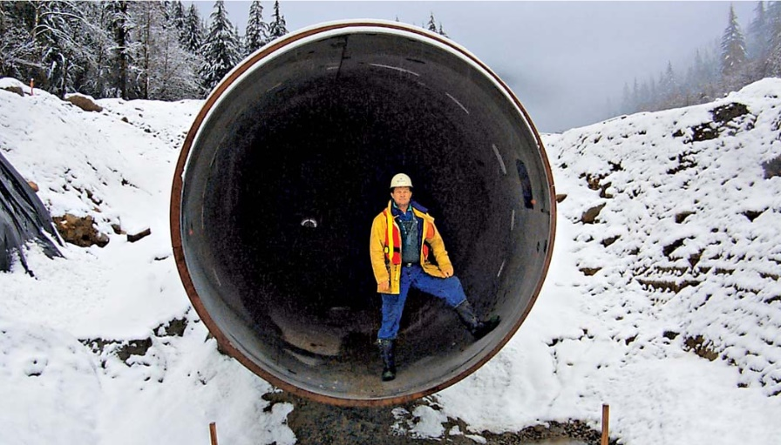

Slide 10
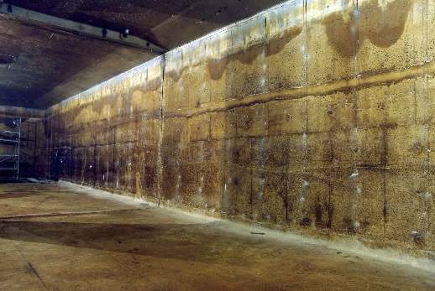
Cisterna d’acqua prima delle riparazioni, città di Gangneung, Corea del Sud ⁹
La corrosione e il deterioramento del calcestruzzo sono visibili nell’immagine e causano la perdita idrica.
Il rivestimento epossidico è stato rifiutato in quanto non duraturo. Il retrofitting con un rivestimento in acciaio inossidabile è stato scelto per la sua resistenza alla corrosione, durata, perché non necessita di manutenzione e perché non vi è proliferazione batterica.
PRIMA

Slide 11
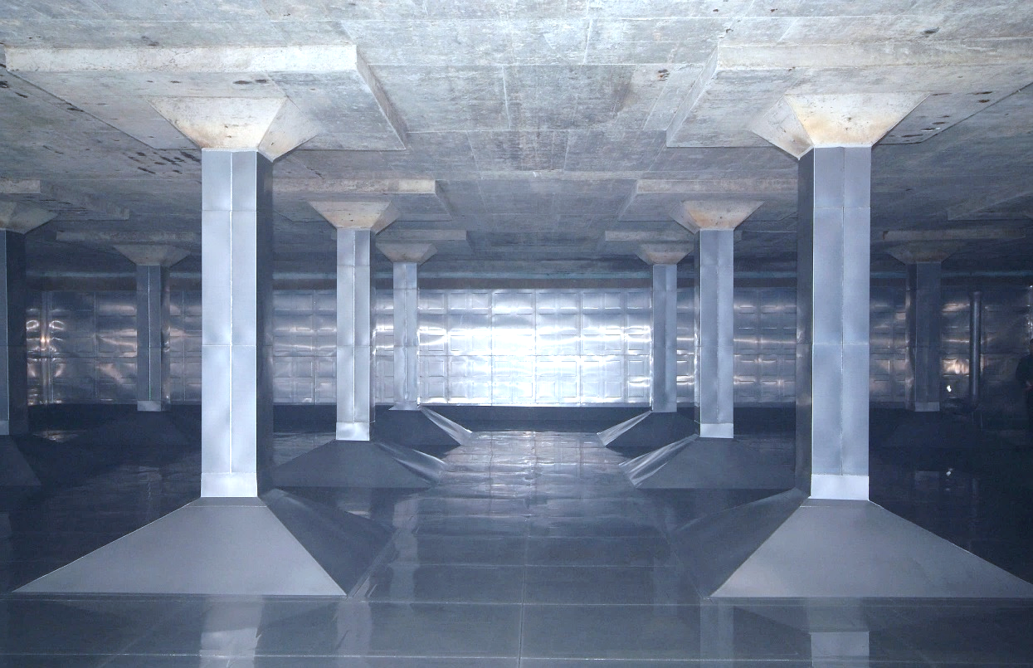
La stessa cisterna dopo il nuovo rivestimento in acciaio inossidabile
Sono stati utilizzati pannelli in acciaio inossidabile duplex, grado STS329LD e STS329J3L.
I pannelli sono stati saldati insieme e fissati al calcestruzzo.
DOPO

Slide 12
Riferimenti per distribuzione dell'acqua
http://www.nickelinstitute.org/en/NickelUseInSociety/MaterialsSelectionAndUse/Water/Distribution.aspx
http://www.imoa.info/download_files/stainless-steel/Stainless_Steel_Pipe.pdf
http://www.worldstainless.org/news/show/246
http://www.worldstainless.org/Files/ISSF/non-image-files/PDF/ISSF_Stainless_Steel_in_Drinking_Water_Supply.pdf
http://worldstainless.org/applications_protection_environment_and_human_health/water
http://www.worldstainless.org/Files/issf/non-image-files/PDF/Euro_Inox/CorrResist_SoilsConcrete_EN.pdf
https://www.nickelinstitute.org/~/Media/Files/TechnicalLiterature/FieldCorrosionResistanceTestOnStStPipingForBuildingService_12012_.pdf
http://worldstainless.org/applications_protection_environment_and_human_health/water - http://worldstainless.org/news/show/2140
Source: POSCO, Korea (http://www.posco.com)

Slide 13
2. Ponti
NEW!

Slide 14
Molti ponti sono in cattive condizioni
NEW!
Molti di questi ponti sono stati costruiti dopo la seconda guerra mondiale
Per una durata prevista di più di 60 anni
Il traffico è stato più intenso di quanto era stato previsto
La riduzione dei costi di manutenzione è stata una pratica frequente

Slide 15
La situazione nell’Unione Europea
NEW!
Non è stato pubblicato alcun resoconto esauriente
Varia da paese a paese
Germania: il 12,5% dei ponti autostradali è in buone condizioni, mentre il 12,4% è in cattive condizioni
Francia: un recente report ha riportato che un ponte su tre è in cattive condizioni
etc…

Slide 16
La situazione negli Stati Uniti
Numero di ponti americani che necessitano di essere sostituiti o risanati, compresi i ponti strutturalmente carenti

Slide 17
L’acciaio inossidabile nei ponti
NEW!
Alcuni esempi

Slide 18
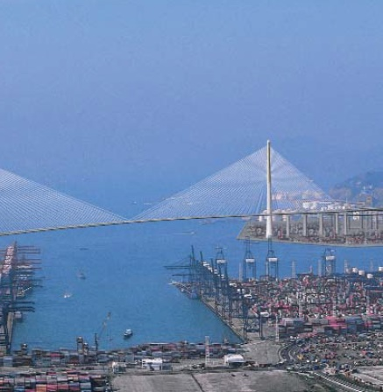
Stonecutter’s, Hong Kong
NEW!
Questo ponte iconico e molto trafficato è posizionato in un’area urbana, ed è stato progettato per resistere alle condizioni atmosferiche tropicali, all'inquinamento urbano, alla nebbia marina, al vento, ai tifoni, ai carichi accidentali dovuti agli impatti navali e alle azioni sismiche.
All’epoca (2009) era il primo ponte strallato con una campata di oltre 1 km e ha una durata di esercizio prevista di 120 anni. L’acciaio inossidabile duplex UNS S32205 (EN 1.4462) è stato usato come rivestimento per il calcestruzzo nella parte superiori delle torri, per l'ancoraggio dei cavi e per le barre ad aderenza migliorata utilizzate nelle fondazioni e nelle parti inferiori delle torri.

Slide 19
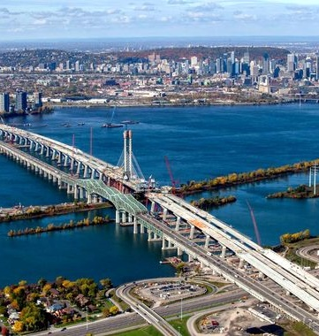
Champlain, Montreal
NEW!
Il nuovo ponte (2019), che sostituisce quello precedente che si stava deteriorando a causa della corrosione, resisterà a severi cicli di gelo-disgelo, con temperature che andranno dai -25 °C ai 30 °C. È lungo 3,4 km, si estende sul fiume St. Lawrence e sulla via marittima e trasporterà oltre 50 milioni di veicoli all'anno. Dispone di un'autostrada a quattro corsie, una linea ferroviaria per i pendolari, piste ciclabili e punti di osservazione per le visite turistiche. Sono state utilizzate oltre 15.000 tonnellate di acciaio inossidabile S32305 (EN 1.4362) per le parti critiche della struttura.
Il vecchio ponte è stato inaugurato nel 1962. Nonostante l’ampia manutenzione, deve essere sostituito. Il nuovo ponte costa circa 4.200 milioni di dollari canadesi (CAD). Inoltre, lo smantellamento di quello Vecchio costerà 400 milioni di dollari canadesi.

Slide 20
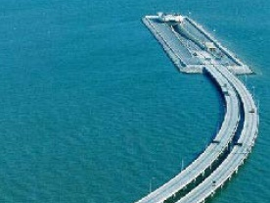
Hong Kong, Zhuhai, Macau
NEW!
Il ponte fa parte di un collegamento di 50 km costituito da tre ponti strallati, un tunnel sottomarino lungo 6.7 km e tre isole artificiali. Il ponte è stato costruito in 9 anni, con un costo stimato di 20 miliardi di dollari per una durata di esercizio di 100 anni. È stato completato nel 2018, ed oltre 10.000 tonnellate di acciaio inossidabile duplex sono state utilizzate nelle zone più critiche.

Slide 21
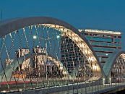
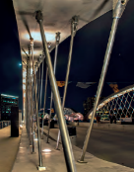
Fort Worth, Texas
NEW!
Questo è il primo ponte ad arco al mondo realizzato con elementi prefabbricati, 12 in totale, ed è stato completato nel 2013. La caratteristica innovativa che lo contraddistingue è la presenza di barre di sospensione angolari portanti che collegano la parte superiore e inferiore del ponte ad arco. Forniscono stabilità e prestazioni strutturali.
Le barre sono in acciaio inossidabile duplex S32205 (EN 1.4462). Il progetto complessivo è strutturalmente molto efficiente, molto elegante e garantisce una lunga durata nel tempo.

Slide 22
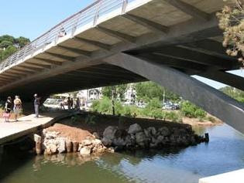
Cala Galdana, Menorca
NEW!
Questo ponte in acciaio inossidabile, commissionato nel 2005, sostituisce una struttura in calcestruzzo armato con barre in acciaio al carbonio. L’acciaio inox duplex S32205 (EN 1.4462) è stato scelto in sostituzione dell’acciaio al carbonio in quanto migliore dal punto di vista delle proprietà meccaniche e della resistenza alla corrosione. Il carico di snervamento minimo richiesto era 460 MPa, per un valore misurato di 535 MPa, mentre il valore specificato per l'acciaio al carbonio era di soli 355 Mpa.

Slide 23
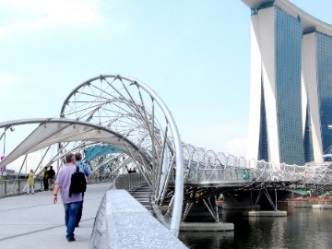
Helix, Singapore
NEW!
La sua struttura unica a doppia elica, lunga 280 m, che sostiene una passerella è realizzata con tubi e piatti in acciaio inossidabile duplex S32205 (EN 1.4462). Questo acciaio è stato selezionato per le sue caratteristiche meccaniche e per resistere dal punto di vista della corrosione in un ambiente marittimo tropicale. Il costo del ciclo di vita di questo ponte sarà più basso se comparato a quello di un ponte in acciaio al carbonio. La finitura superficiale dell’acciaio inossidabile esalta durante la notte la luce bianca che viene emessa.

Slide 24
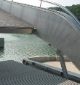
Lione, France
NEW!
Situato in un'area che ha subito un'importante riqualificazione e vicino al nuovo Musée des Confluences, questo ponte pedonale in acciaio inossidabile duplex si apre per permettere il passaggio delle navi che entrano nel molo. È elegante, esteticamente valido e non richiede manutenzione.

Slide 25
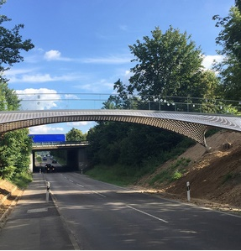
Trumpf, Germany
NEW!
Questa passerella sulla trafficata Gerlinger Strasse collega due edifici della sede centrale di TRUMPF, a Ditzingen, in Germania. Realizzata in acciaio inossidabile duplex S32205 (EN 1.4462), materiale sottile, resistente dal punto di vista meccanico e della corrosione, tagliato con la tecnologia laser di TRUMPF, ha una forma molto originale che tutti ricordano. Ciò dimostra che l’acciaio inox duplex non viene utilizzato solo per le strutture iconiche.

Slide 26
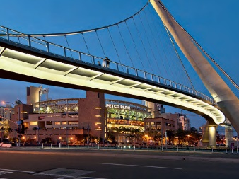
Porto di San Diego, California
NEW!
Questa struttura sospesa auto-ancorata, lunga 168 metri, è di una bellezza impressionante. L'impalcato curvo è sostenuto da cavi di strallo fissati ad un unico pilone inclinato, che si traduce in un design molto semplice e attraente. Gli acciai inossidabili S31803, duplex, ed 317L, austenitico, sono stati selezionati per le parti strutturali, i parapetti, i cavi e i connettori sono stati scelti acciaio inossidabile duplex di grado S31803 e austenitico 317L. La durata prevista supera i 100 anni in questo ambiente marino.

Slide 27
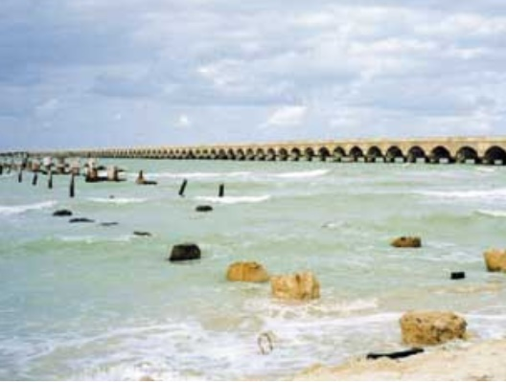
Progreso Pier, Mexico
NEW!
Sulla sinistra, ciò che rimane di un molo costruito nel 1970. L’ambiente marino ha corroso le armature in acciaio al carbonio, e la struttura ha ceduto.
Sulla destra, il molo adiacente costruito tra il 1937 ed il 1941 usando barre ad aderenza migliorata in acciaio inossidabile AISI 304. Non ha avuto bisogno di alcuna manutenzione ed è rimasto in perfette condizioni.

Slide 28
Riferimento sulle condizioni di ponti esistenti
NEW!
https://www.theguardian.com/world/2018/aug/16/bridges-across-europe-are-in-a-dangerous-state-warn-experts
https://ec.europa.eu/jrc/en/news/keeping-european-bridges-safe
https://www.thelocal.de/20180815/bridge-collapse-cannot-be-ruled-out-in-germany-says-expert
https://www.bast.de/BASt_2017/DE/Ingenieurbau/Statistik/statistik-node.html
https://www.lemonde.fr/securite-routiere/article/2018/08/15/un-pont-sur-trois-a-besoin-de-reparations-sur-les-routes-nationales-francaises-selon-un-rapport_5342799_1655513.html
https://edition.cnn.com/2019/04/02/us/deficient-bridge-report-2019-trnd/index.html
https://artbabridgereport.org/
https://www.infrastructurereportcard.org/cat-item/bridges/

Slide 29
Riferimenti sui ponti in acciaio inossidabile
NEW!
IMOA web publication “Stainless steel in Vehicular, rail and pedestrian bridges” (March 2018) https://www.imoa.info/stainless-solutions/archive/37/Vehicular-rail-and-pedestrian-bridges.php
C Houska “More on duplex stainless steel and bridges “, The construction specifier, (May015) https://www.constructionspecifier.com/duplex-bridges/
EU Publication report “Application of duplex stainless steel for welded bridge construction in an aggressive environment”, (march 2009), ISBN 978-92-79-09948-9 https://publications.europa.eu/en/publication-detail/-/publication/ec2748d4-3269-43cd-9a34-3a0e1fba4e23/language-en/format-PDF/source-79161265
Euro Inox publication « Pedestrian bridges in stainless steel » ISBN 2 87997 084 9 https://www.bssa.org.uk/cms/File/Euro%20Inox%20Publications/Pedestrian%20Bridges.pdf
N. Baddoo and A. Kosmač “Sustainable Duplex Sainless Steel bridges” Euro Inox publication www.worldstainless.org/Files/issf/non-image-files/PDF/Sustainable_Duplex_Stainless_Steel_Bridges.pdf
“San Diego’s new harbor bridge sails onto the skyline” MolyReview, (June2012) https://www.imoa.info/molybdenum-uses/molybdenum-grade-stainless-steels/architecture/pedestrian-bridges.php

Slide 30
Riferimenti sui ponti in acciaio inossidabile
NEW!
K F. Hansen, L. Lauge and S. Kite: “Stonecuttes bridge –Detailed design” (January 2004) DOI: 10.2749/222137804796291719 https://www.researchgate.net/publication/233611421_Stonecutters_Bridge_-_Detailed_Design/link/59ce24d3aca272b0ec1a4b34/download
Steel Construction Institute publication : “Stonecutters bridge Towers”(2010) www.worldstainless.org/Files/issf/non-image-files/PDF/Stonecutters_Bridge_Case_Study-2.pdf
G. Gedge: “Use of duplex stainless steel plate for durable bridge construction” (January 2007) DOI: 10.2749/222137807796119771 https://www.researchgate.net/publication/233632633_Use_of_Duplex_Stainless_Steel_Plate_for_Durable_Bridge_Construction
Champlain bridge, Montreal Nickel Institute magazine, Vol. 34, N°2, (2019) https://www.nickelinstitute.org/nickel-magazine/nickel-magazine-vol34-no2-2019/?lang=English&p=6
Champlain bridge, Montreal Stainless Steel World online, 05 January 2016 http://www.stainless-steel-world.net/news/58262/nas-to-supply-stainless-steel-bar.html
Hong-Kong Macau bridge ISSF Publication: “Stainless steel in Infrastructure” http://www.worldstainless.org/Files/issf/non-image-files/PDF/ISSF_Stainless_Steel_in_Infrastructure_English.pdf

Slide 31
Riferimenti sui ponti in acciaio inossidabile
NEW!
Hong-Kong Macau bridge https://en.wikipedia.org/wiki/Hong_Kong%E2%80%93Zhuhai%E2%80%93Macau_Bridge
IMOA publication “Innovative bridge at Ft Worth, Texas” Moly-Review 1/2018 https://www.imoa.info/molybdenum-media-centre/downloads/
Steel Construction Institute publication: “Cala Galdana Bridge” (2010) http://www.worldstainless.org/architecture_building_and_construction_applications/structural_applications
Railways Bridges in India https://www.apnnews.com/pamban-to-become-indias-first-railway-bridge-to-use-stainless-steel-structurals/
Steel Construction Institute publication: “Helix Pedestrian Bridge” (2011) http://worldstainless.org/architecture_building_and_construction_applications/structural_applications
ISSF Publication: Bascule pedestrian bridge in “Stainless steel as an architectural material” http://www.worldstainless.org/Files/issf/non-image-files/PDF/ISSF_Stainless_Steel_as_an_Architectural_Material.pdf
Trumpf bridge https://www.outokumpu.com/en/choose-stainless/2018/case-pedestrian-bridge-at-trumpf-headquarters
IMOA Publication “San Diego’s new harbor bridge sails onto the skyline” MolyReview, (June2012) https://www.imoa.info/molybdenum-uses/molybdenum-grade-stainless-steels/architecture/pedestrian-bridges.php

Slide 32
3. Infrastrutture costiere
NEW!
Il 37% della popolazione mondiale vive nel raggio di 100 km dalla costa
Notes:
https://www.unenvironment.org/explore-topics/oceans-seas/what-we-do/working-regional-seas/coastal-zone-management
https://www.lavoisier.fr/livre/genie-civil-BTP/climate-change-and-the-coast/descriptif_3917674
https://www.novethic.fr/actualite/environnement/biodiversite/isr-rse/le-changement-climatique-grignote-nos-cotes-et-menace-plus-d-un-million-de-francais-147571.html

Slide 33
Cambiamento climatico e coste
NEW!
Alcune conseguenze:
Il livello degli oceani si innalza con un tasso di circa 3 mm/anno… e on tornerà indietro! Alcuni territori sono già o saranno inondati
Gli eventi metereologici estremi sono più frequenti (come uragani di categoria 5, super tifoni, …) aggiungendosi ai danni costieri
Sono in corso importanti cambiamenti negli ecosistemi costieri, per lo più distruttivi
La popolazione umana e le sue attività sono minacciate, con enormi costi umani ed economici.
Notes:
IPCC report
the
coastal zone chapter of the United Nations Environment Programme (UNEP) Handbook on
Methods for Climate Change Impacts Assessment and Adaptation Strategies (Klein and Nicholls,
1998) and other relevant literature (e.g., Klein et al., 1999).

Slide 34
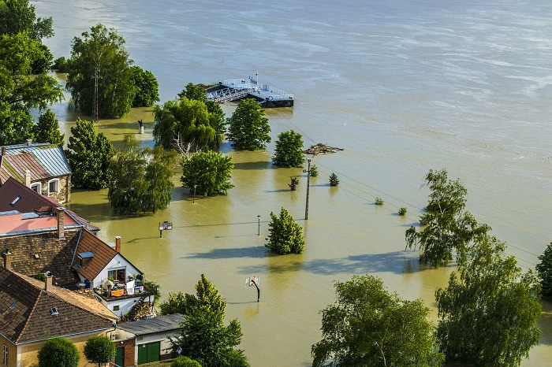
Inondazioni (sud della Francia)
NEW!
Notes:
https://www.novethic.fr/actualite/environnement/biodiversite/isr-rse/le-changement-climatique-grignote-nos-cotes-et-menace-plus-d-un-million-de-francais-147571.html
https://www.cerema.fr/fr/actualites/adapter-documents-conception-entretien-exploitation
https://www.cerema.fr/fr/evenements/territoires-littoraux-transition-face-au-changement

Slide 35
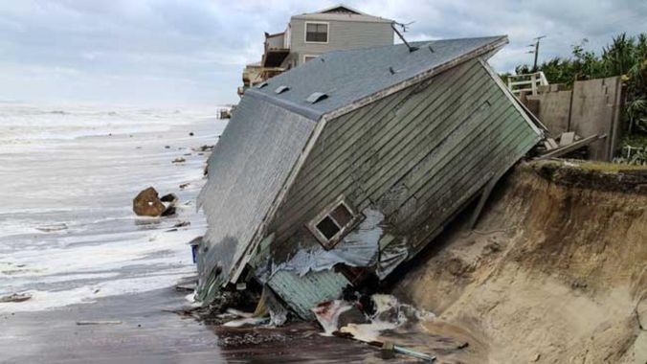
Danni costieri (località ignota)
NEW!

Slide 36
Opzioni per l’adattamento costiero
NEW!
Ritiro controllato (per esempio strutture mobili, sistemi di difesa dalle inondazioni che si verificano nell’entroterra, sistemi di allarme
Adattamenti (ad es. trasferimento del bacino idrico, gestione delle dune, gestione delle piogge e delle acque reflue)
Protezione (comprende un'ampia gamma di tecnologie a disposizione degli ingegneri costieri per rendere stabile una linea di costa, includendo le tecnologie soffici come il ripascimento e le strutture rigide come dighe, terrapieni ed argini)
Fonte: www.unfccc.int/resource/docs/tp/tp0199.pdf
https://www.unenvironment.org/explore-topics/oceans-seas/what-we-do/working-regional-seas/coastal-zone-management

Slide 37
Alcune strutture di protezione che usano acciaio inossidabile
NEW!

Slide 38
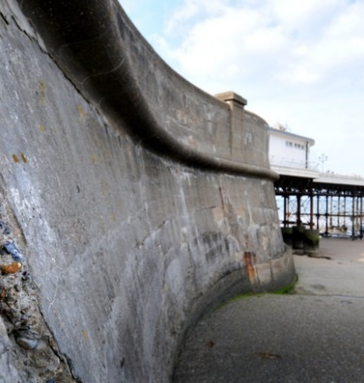
Diga, Cromer, Regno Unito
NEW!
Cromer è una bellissima località balneare del Norfolk settentrionale, risalente all'epoca vittoriana. La protezione contro il mare è garantita da una diga in calcestruzzo e da argini in legno. In seguito ad una forte tempesta avvenuta nel 2013, è stato necessario effettuare riparazioni estese e costose, non solo per mantenere l’attuale livello di difesa, ma anche per anticipare i 100 anni di innalzamento del livello del mare previsto. In questo progetto, sono state utilizzate oltre 300 tonnellate di tondini ad aderenza migliorata in acciaio inossidabile duplex S32304 (EN 1.4362).

Slide 39
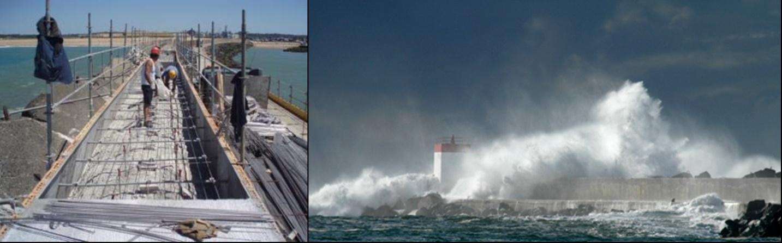
Frangiflutti, Bayonne, Francia
NEW!
Il frangiflutti, costruito negli anni ’60, protegge l’entrata del porto di Bayonne dalle tempeste. È caratterizzato da un muro e da una piattaforma abbastanza larga e resistente da sostenere una gru per carichi pesanti. Questa struttura sostituisce i blocchi di cemento da 40 tonnellate che dissipano l'energia delle onde in arrivo sul lato mare mentre si infrangono. Non appena la piattaforma ha incominciato a mostrare delle crepe, essa è stata riparato usando barre ad aderenza migliorata in acciaio inossidabile duplex S32205 (EN 1.4462), caratterizzate da un carico di snervamento minimo di 750 Mpa, che hanno permesso una riduzione di peso della struttura. Sono state necessarie alla fine solo 130 tonnellate di tondi per cemento armato.

Slide 40
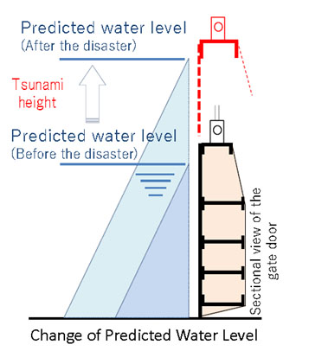
Misure di sicurezza in Giappone
NEW!
Contributo alla ricostruzione dei disastri e della resilienza nazionale
Il terremoto che si è verificato nell’est del Giappone nel marzo del 2011 ha portato a circa 16000 morti, il 90% delle quali è stato causato dallo tsunami, che fu eccezionalmente grande. Dopo il terremoto, il governo giapponese ha modificato le richieste riguardanti l’altezza delle paratie anti-tsunami, portandola da 5 a 8 metri. Questo ha portato ad un maggiore pressione dovuta all’acqua ed è stato necessario rinforzare le paratie.
Soluzione: NIPPON STEEL STEEL Stainless Steel Corporation ha proposto un acciaio inossidabile lean duplex (ASDSS), la cui elevata resistenza meccanica ha permesso di ridurre il peso e di semplificare la progettazione.
Fonte: NIPPON STEEL Stainless Steel Corporation

Slide 41
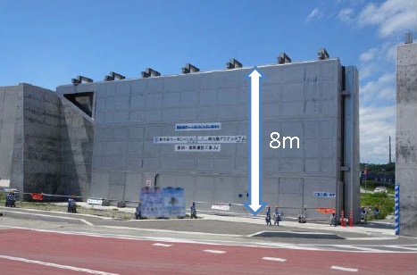
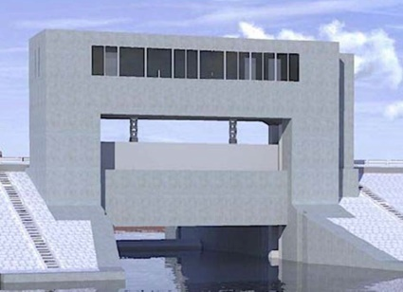
Esempi di paratie in Giappone
8,2 metri di altezza per 15 metri di larghezza
6,2 metri di altezza per 15 metri di larghezza
Fonte: NIPPON STEEL Stainless Steel Corporation

Slide 42
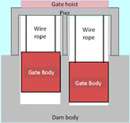
Riduzione di peso delle paratie ottenuta grazie all’acciao inossidabile lean duplex
Gradi | Acciaio al carbonio (SM490) | Acciaio inox tradizionale (SUS 304) | ASDSS (NSSC2120)
Peso totale | 16.1 (t/paratia) | 14.7 (t/paratia) | 12.1 (t/paratia)
riduzione del peso del 25%
confronto tra le progettazioni (paratia di scarico della diga 7m x 7.8m = 54.6m²)
Fonte: Electric power civil engineering (2016.9)

Slide 43
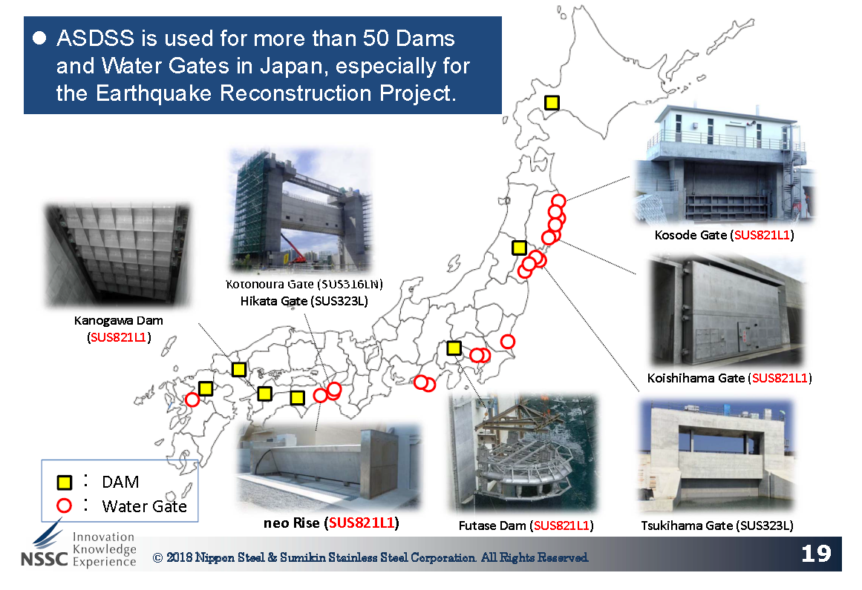
Alcuni dei principali progetti in Giappone
NEW!
Gli ASDSS sono utilizzati in più di 50 dighe e paratie in Giappone, in particolare nel programma di ricostruzione post-terremoto.

Slide 44
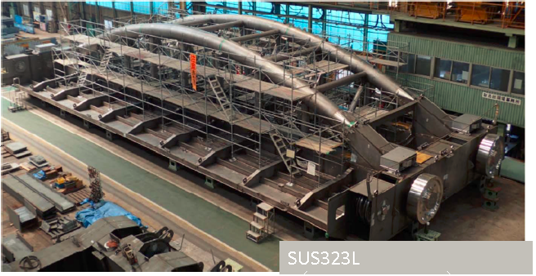
La paratia di Kamihirai, Giappone
NEW!
Vista della paratia durante la sua realizzazione

Slide 45
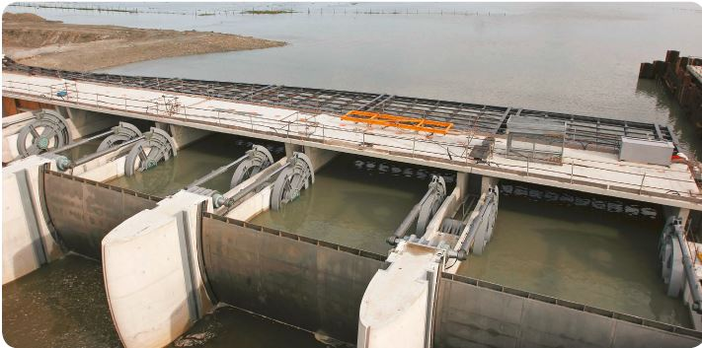
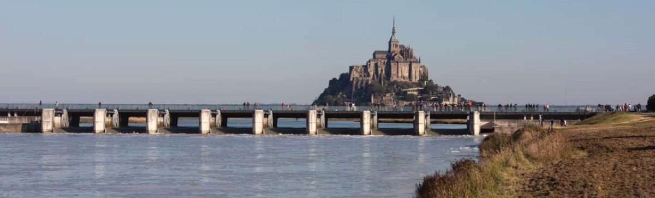
Mont Saint Michel, Francia
NEW!

Slide 46
Mont Saint Michel, Francia
NEW!
Mont Saint Michel è una delle località turistiche più visitate della Francia. La piccola isola con il suo chiostro e con un angelo in cima si trova in una baia. Con il passare del tempo, l’insabbiamento della baia stava cambiando il paesaggio.
Furono costruiti delle paratoie al fine di trattenere l’acqua proveniente dal fiume che sfocia nella baia e di rilasciarla durante le basse maree, e nel frattempo portando i sedimenti verso il mare due volte al giorno. Per le otto serie di paratoie sono state utilizzate 36 tonnellate di acciaio inossidabile duplex S32205 (EN 1.4462), scelto per la sua resistenza alla corrosione e all’abrasione.
Ora Mont Saint Michel viene restituito al mare

Slide 47
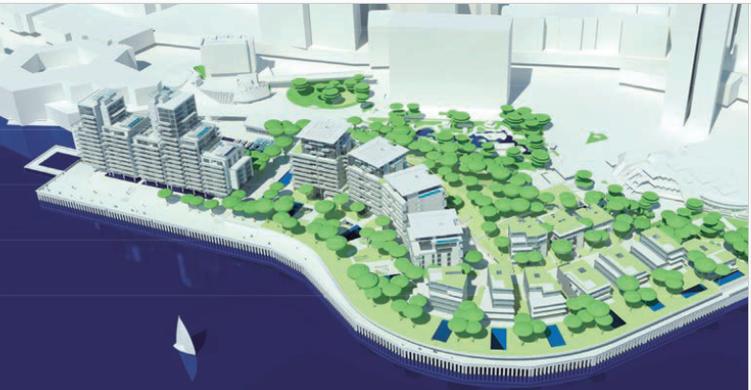
L’espansione di Monaco sul mare
NEW!
Il principato di Monaco, sulla costa mediterranea, sta espandendo il suo piccolo territorio (2 km²) sul mare per ottenere una nuova superficie di 600.000 m2 utile allo sviluppo urbano, con un costo stimato di circa 2 miliardi di euro.
Le sfide tecniche sono enormi: creare una diga temporanea per costruire l’involucro edilizio; erigere il muro di calcestruzzo capace di durare almeno 100 anni; riempire il nuovo spazio strappato al mare e prepararlo per edifici residenziali a più piani, minimizzare l'impatto sulla vita marina, ecc.
Oltre 4000 tonnellate di rebar in acciaio inossidabile duplex S32304 (EN 1.4362) saranno utilizzati per rinforzare i muri in calcestruzzo e per proteggerli dalla corrosione causata dall’acqua di mare.

Slide 48
Riferimenti
NEW!
https://www.ipcc.ch/
www.unfccc.int/resource/docs/tp/tp0199.pdf
https://www.novethic.fr/actualite/environnement/biodiversite/isr-rse/le-changement-climatique-grignote-nos-cotes-et-menace-plus-d-un-million-de-francais-147571.html
https://www.cerema.fr/fr/actualites/adapter-documents-conception-entretien-exploitation
https://www.cerema.fr/fr/evenements/territoires-littoraux-transition-face-au-changement
https://www.unenvironment.org/explore-topics/oceans-seas/what-we-do/working-regional-seas/coastal-zone-management
Sea Wall at Cromer http://www.stainlesssteelrebar.org/applications/coastal-protection-at-cromer-uk/
Bayonne breakwater http://stainlesssteelrebar.org/applications/bayonne-breakwater/
https://www.constructioncayola.com/batiment/article/2008/11/20/23050/l-inox-pour-resister-atlantique
Tsunami-proof floodgates Japan (NSSC presentation)

Slide 49
Riferimenti
NEW!
Sluices Mt St Michel https://www.nickelinstitute.org/en/NickelMagazine/MagazineHome/AllArchives/2015/Volume30-3/InUseMontStMichel.aspx?selected=year https://europe.arcelormittal.com/europeprojectgallery/fol_montsaintmichel
Tammeroski floodgate http://www.pratiwisteel.com/news/view/20110708090600/Outokumpu-Duplex-Stainless-Steel-For-Sluice-And-Flood-Gates-Structures-In-Finland.html https://www.pontek.fi/in-english
Monaco https://www.cedinox.es/opencms901/export/sites/cedinox/.galleries/publicaciones-tecnicas/Extension-en-mer-de-Monaco.pdf
Gårda Dämme floodgate, Göteborg https://www.outokumpu.com/en/choose-stainless/2016/floodgates-to-fight-rising-sea-levels
https://coastal-environments.weebly.com/landforms-and-processes.html

Slide 50
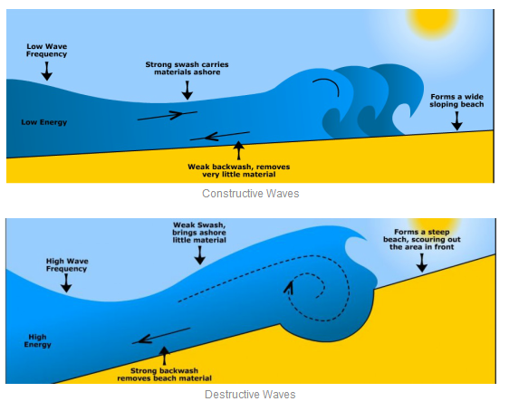
Le onde costruiscono e distruggono le coste¹
NEW!
https://coastal-environments.weebly.com/landforms-and-processes.html
Notes:
https://coastal-environments.weebly.com/landforms-and-processes.html

Slide 51
Grazie

